Slide 1


Сила в РИДах
Датасет по патентам Москвы
Выполнили: Козлов Кирилл, Аникутин Михаил, Пискунов Артем, Панова Анна, Молчанова Валерия
Москва, 2025

Slide 2
Цели и задачи проекта
Цель: Создание комплексной аналитической системы для исследования патентной активности в Москве, которая позволит анализировать тренды, выявлять ключевые технологические направления и сравнивать активность организаций и изобретателей.
Задачи:
Объединить данные из разных источников в единую структуру
Привести даты, классификаторы и наименования организаций к единому формату
Построить тематические категории на базе кодов МПК
Построить временные ряды по динамике подачи заявок и сетевые модели (организации – изобретатели – патенты)
Провести тематический анализ текстовых описаний для выявления технологических трендов
Сравнительный анализ активности различных групп (вузы, корпорации, частные изобретатели
Создание интерактивного дашборда на Dash
Реализовать визуализации: графики, рейтинги, облака ключевых слов

Slide 3

Этап 1: Предобработка данных:
1) Консолидация информации из разных источников в единую структуру:
объединение данных из исходных файлов в один общий датафрейм по общим колонкам, удаляем дубликаты (номера заявок по патентам не могут повторяться), а позже чистим от мусора (\r, \n, лишние проблемы и прочее)

Slide 4
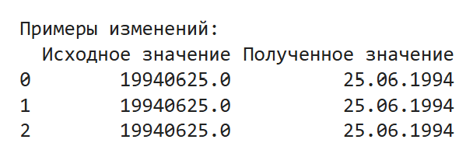
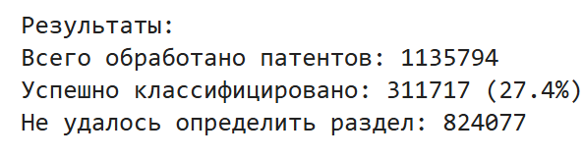
2) Унификация форматов представления дат и классификаторов
для дат: во всех столбцах со словом «date» приводим даты к единому европейскому формату (день.месяц.год)
для классификаторов: определение, к какому разделу Международной патентной классификации относится каждый патент, используя ключевые слова из описания

Slide 5
3) Очистка и стандартизация наименований организаций
в столбце «patent holders»: замена аббревиатур на полные названия, очистка от мусора, корректировка на правильное написание заглавных букв ФИО и организаций

Slide 6
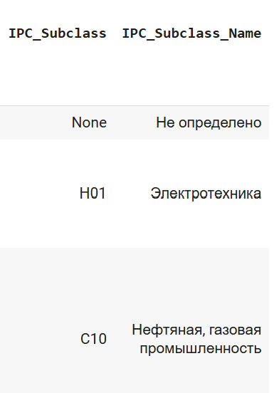
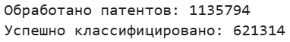
4) Разработка системы тематических категорий на основе МПК
- ищем ключевые слова в описании патента и сопоставляем их с категориями по МПК, определяя наиболее подходящую, классификацию записываем в новую колонку

Slide 7
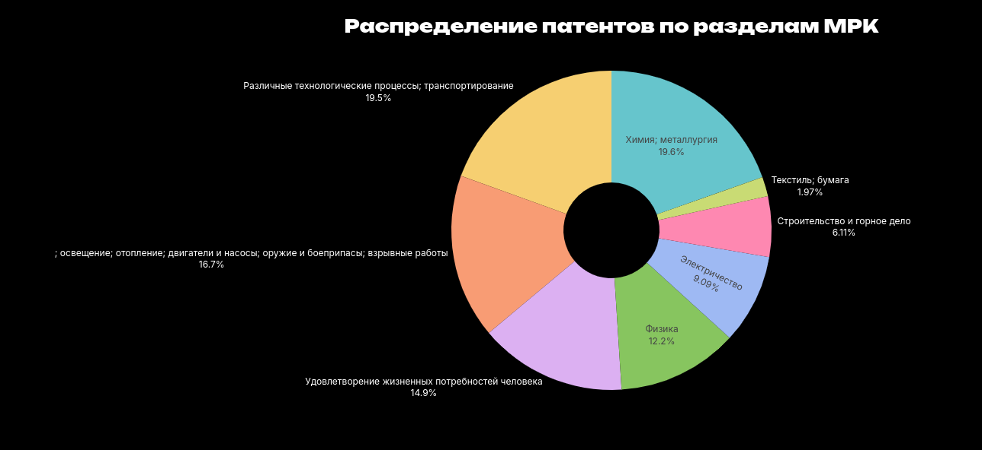
Этап 2: Первичный анализ:

Slide 8
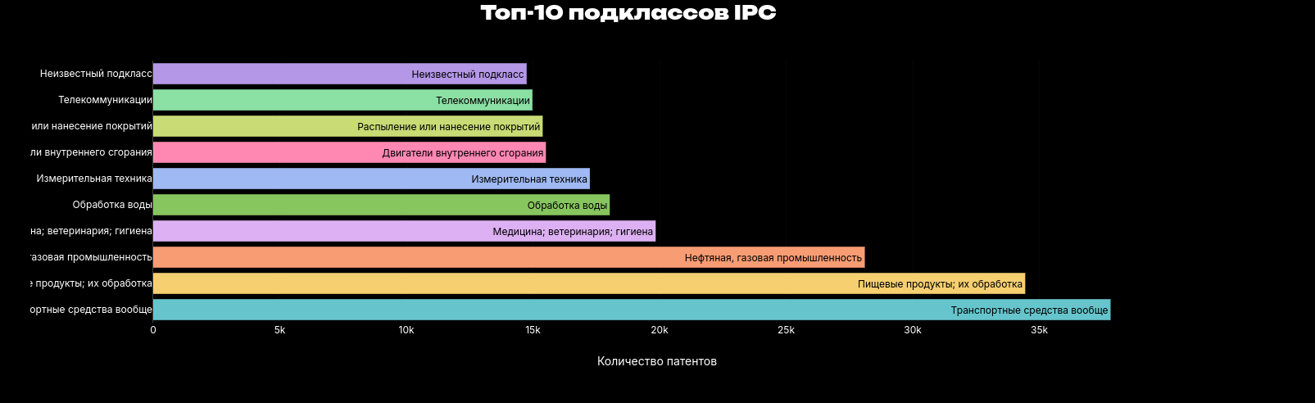
Этап 2: Первичный анализ:

Slide 9
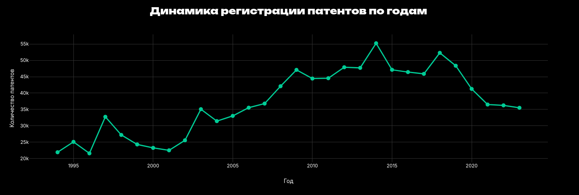
Этап 2: Первичный анализ:

Slide 10
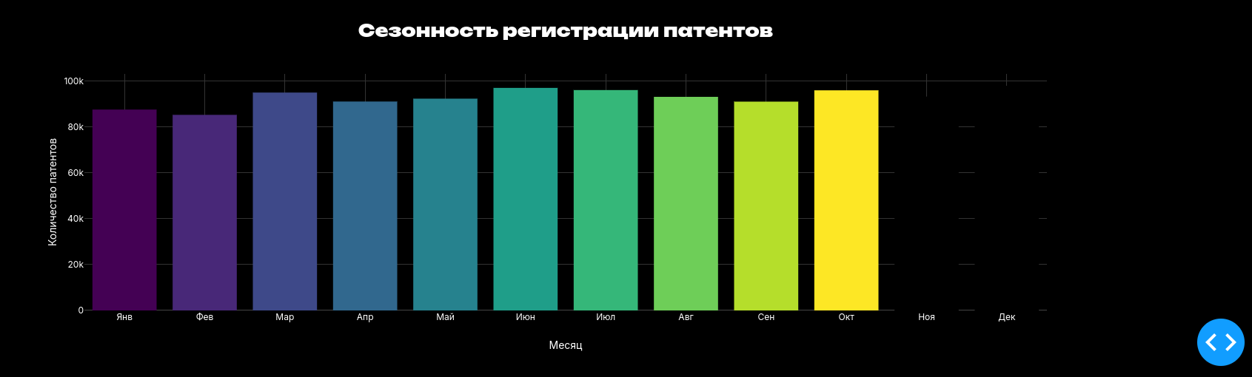
Этап 2: Первичный анализ:

Slide 11
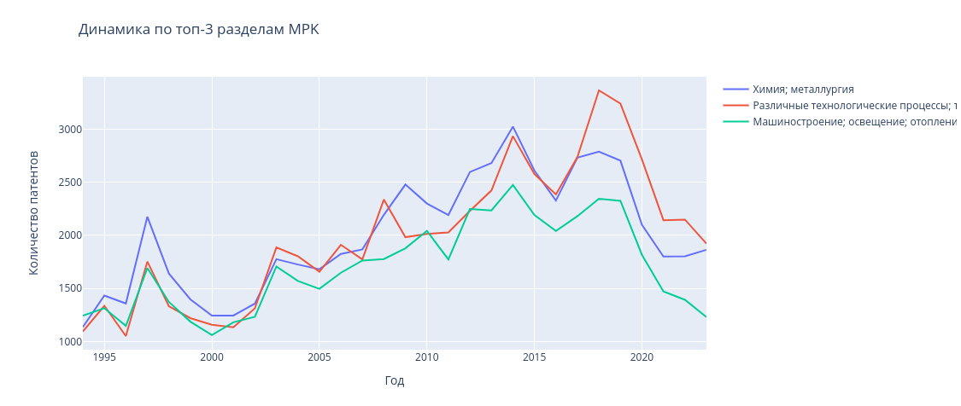
Этап 2: Первичный анализ:

Slide 12
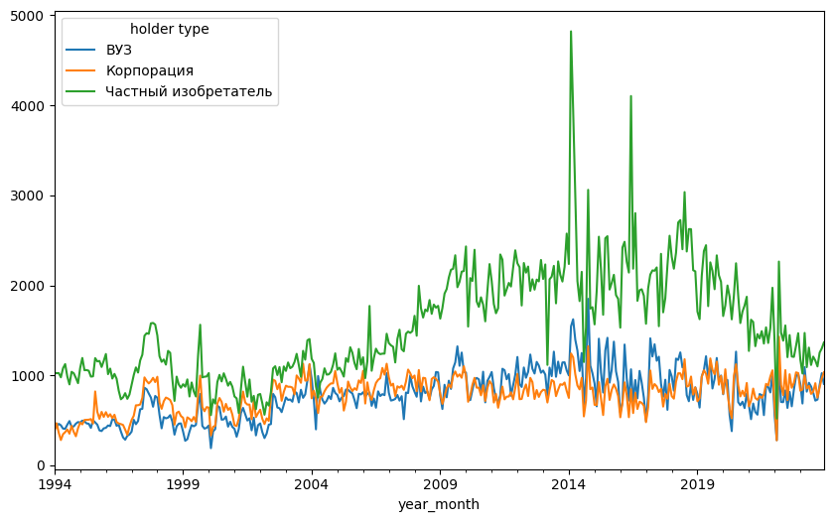
Этап 2: Патентная активность по типам

Slide 13
Этап 2: Тематический анализ:
Мы использовали алгоритм LDA (Латентное размещение Дирихле), определив число тем максимизируя когерентность
Вышло 29 тем, после чего интерпретировали их названия по топ ключевым словам с помощью GPT

Slide 14
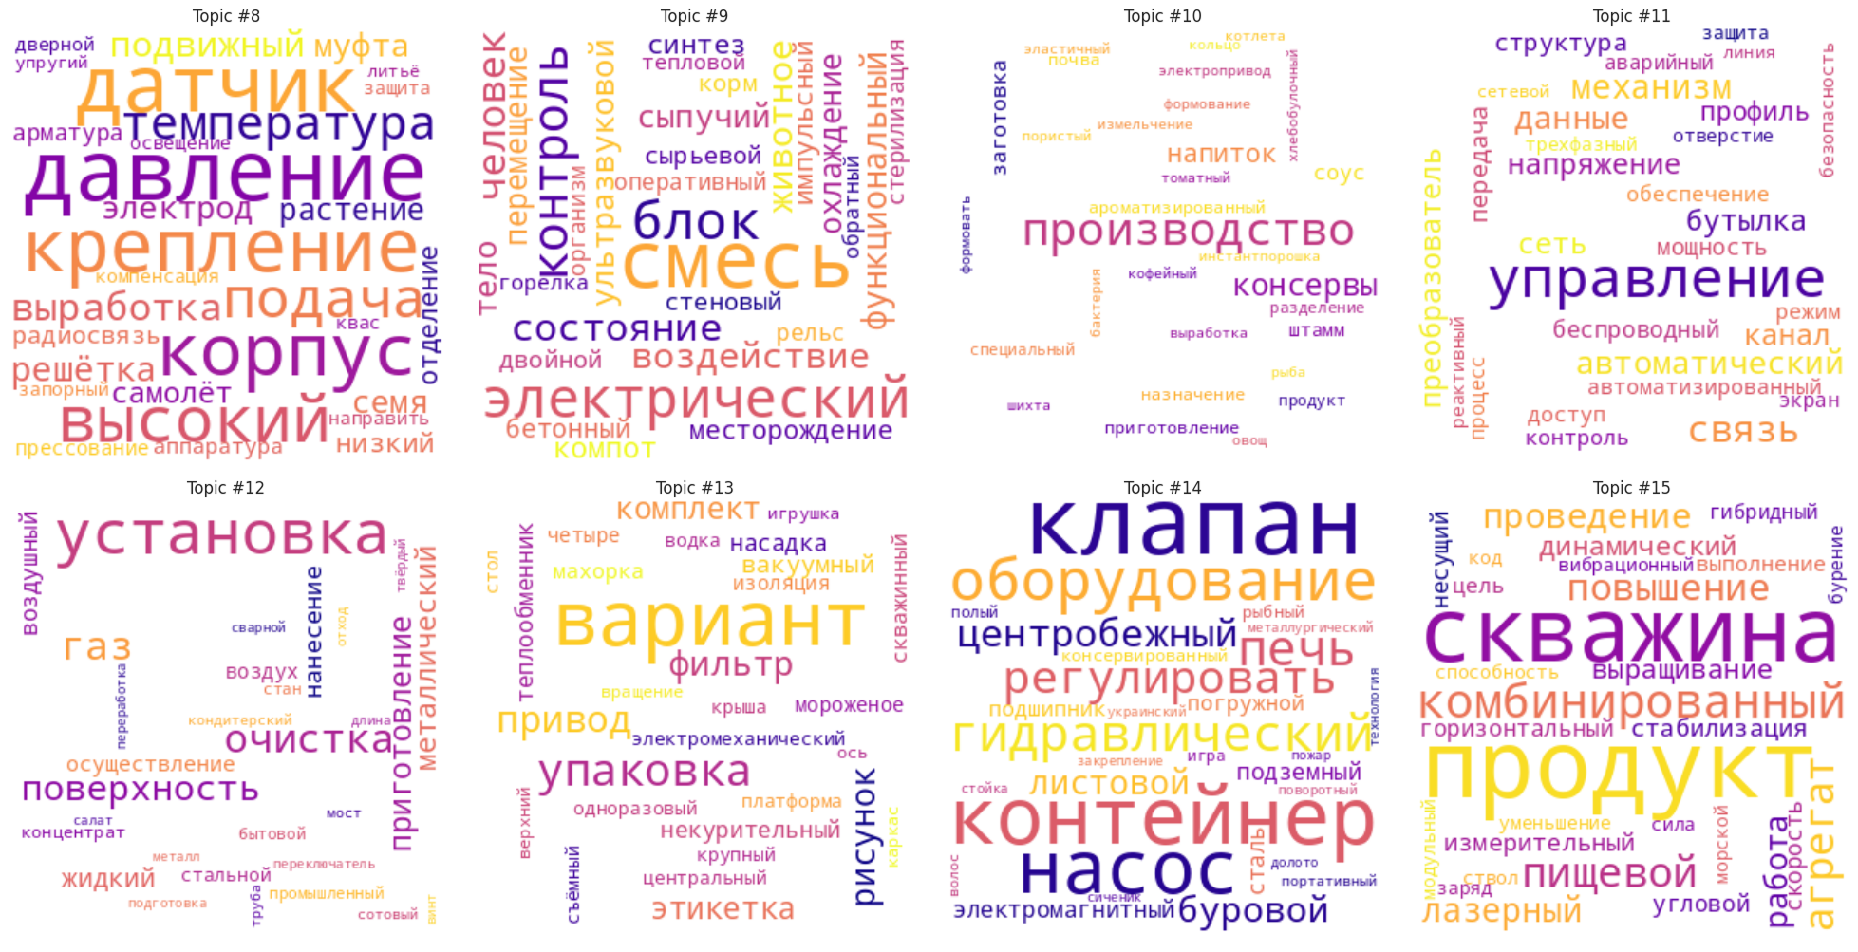
Этап 2: Тематический анализ:

Slide 15
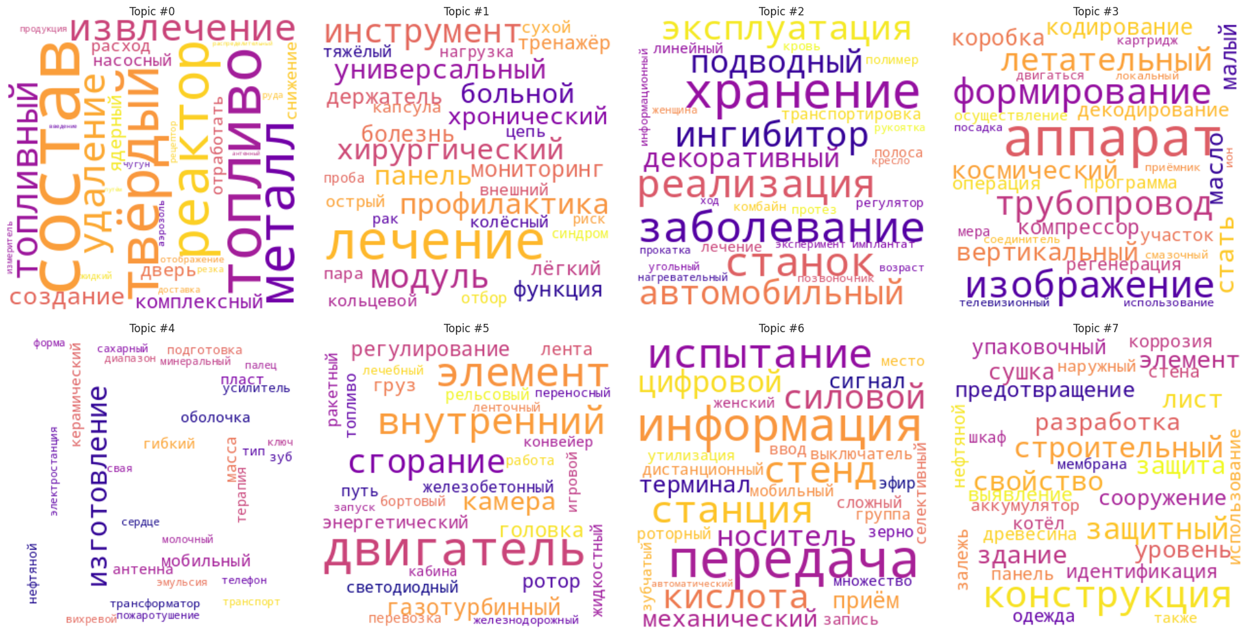
Этап 2: Тематический анализ:

Slide 16
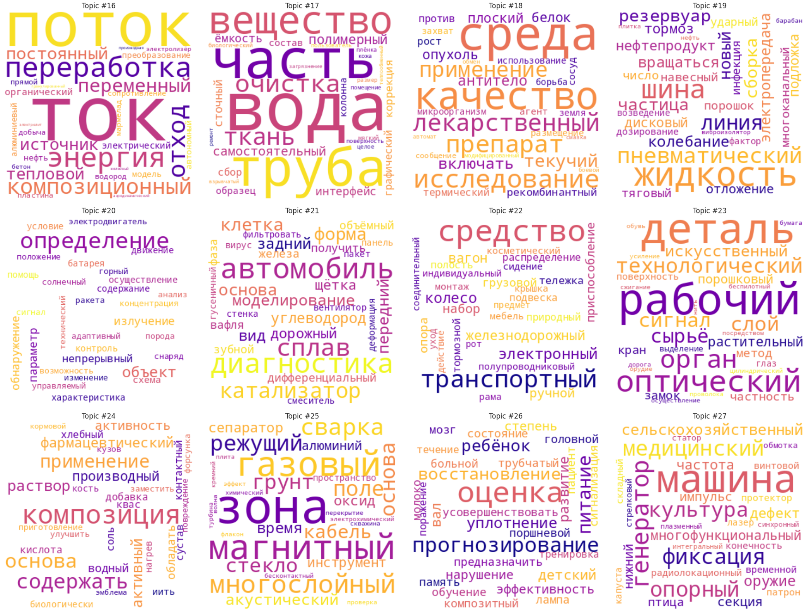
Этап 2: Тематический анализ:

Slide 17
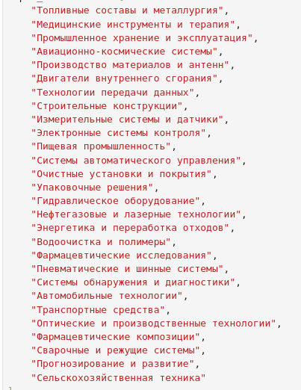
Этап 2: Тематический анализ:
Итоговый список тем:

Slide 18
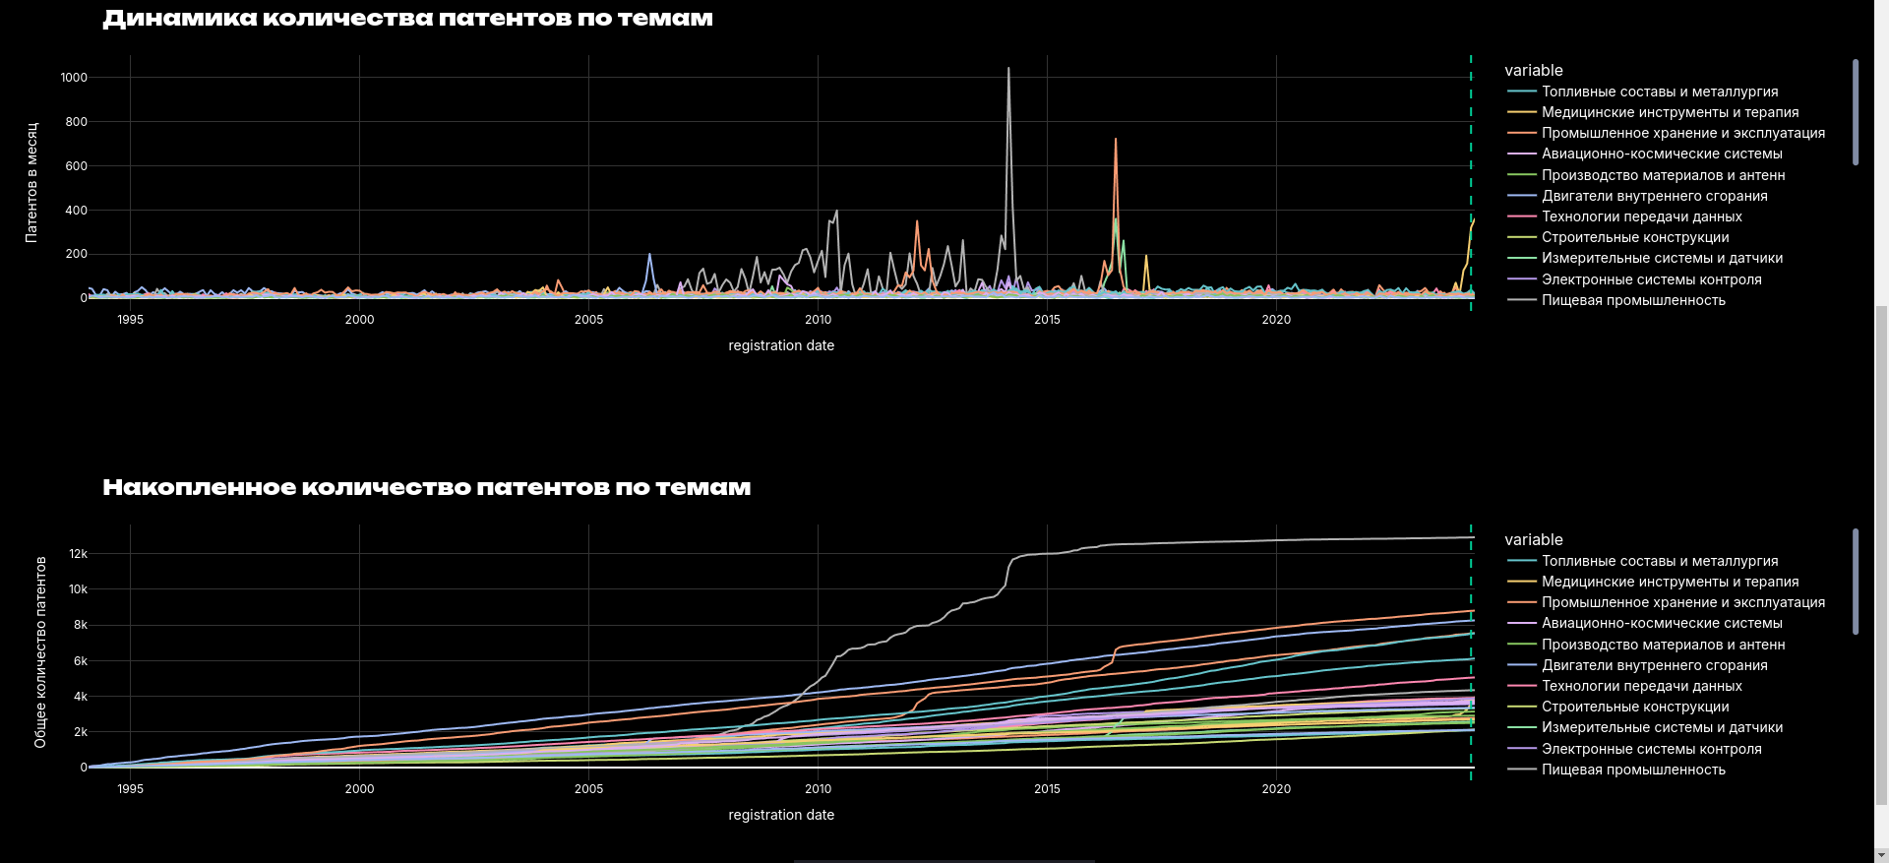
Этап 2: Патентная активность по темам:

Slide 19
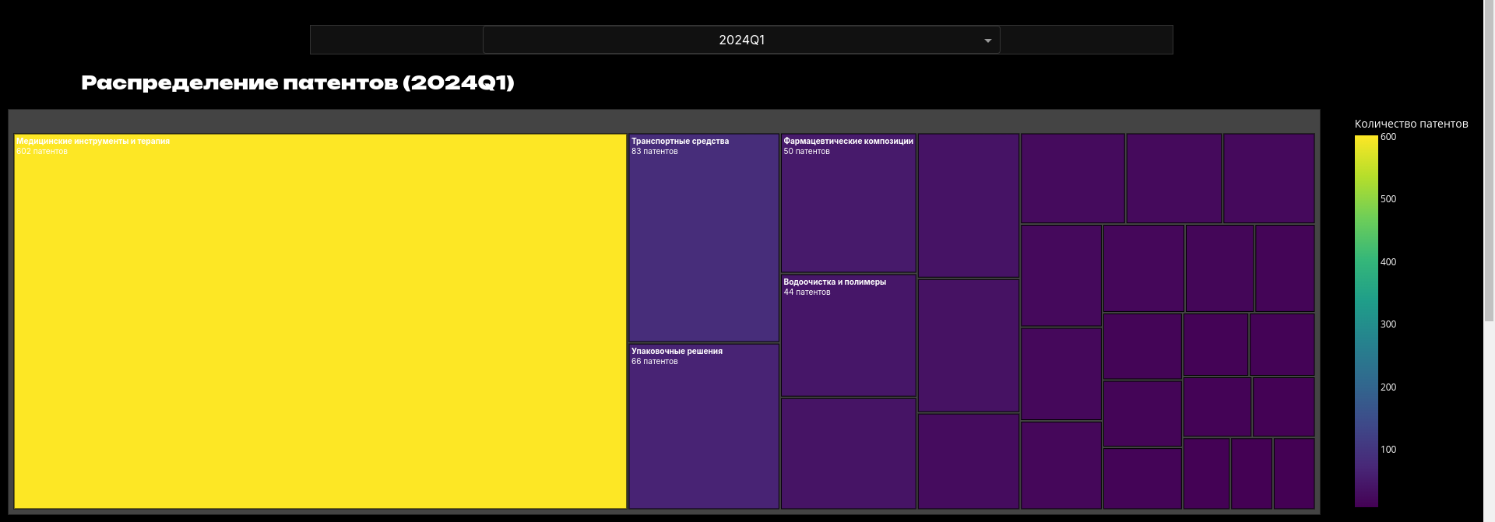
Этап 2: Выявление трендов

Slide 20
СПАСИБО ЗА ВНИМАНИЕ!
Москва, 2025

